Slide 1
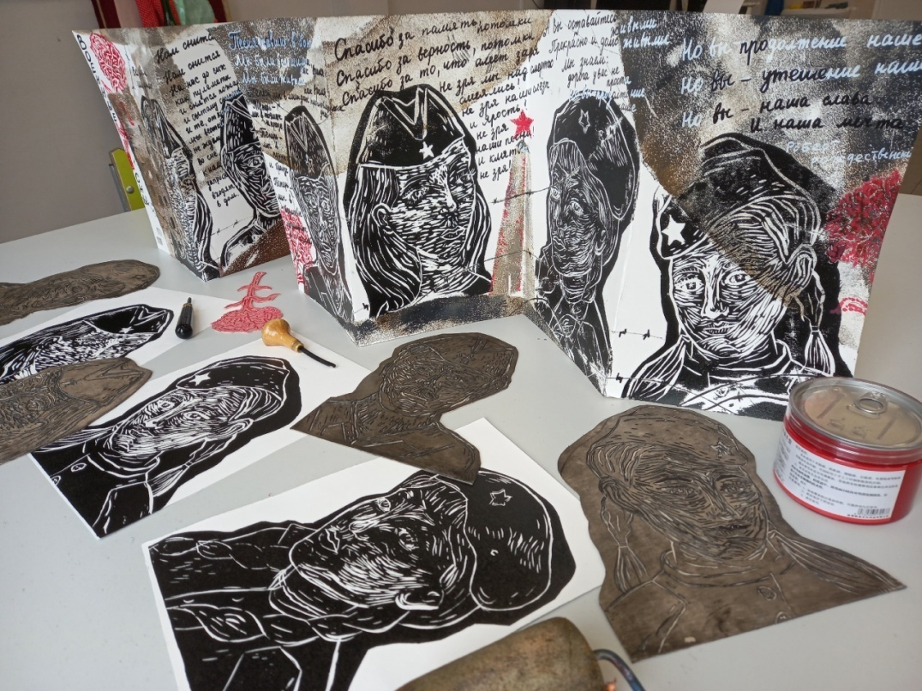
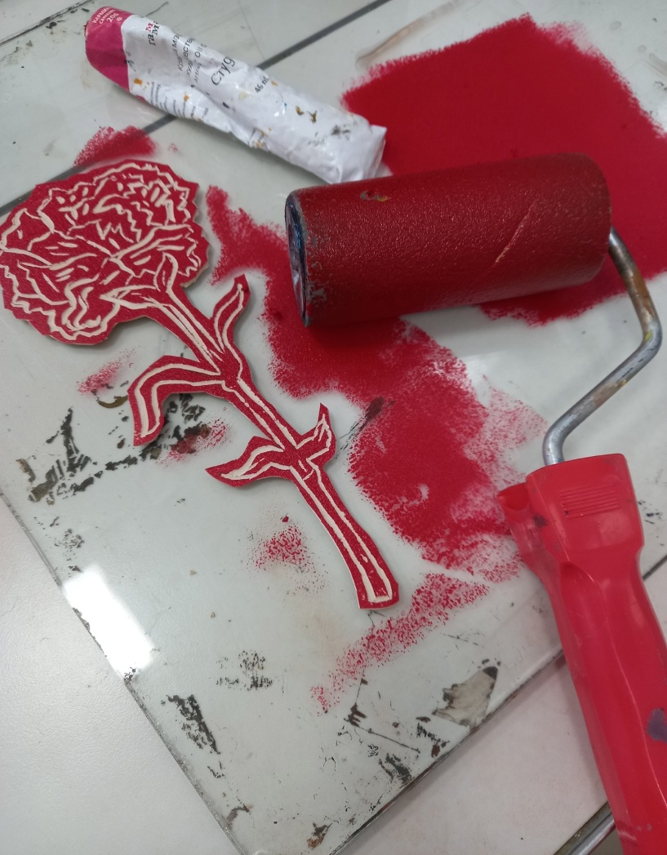

творческий проект
«книга художника. Живи и помни»

Slide 2
Паспорт проекта
Тип проекта: коллективный, практико-ориентированный,
исследовательский, межпредметный
Направленность проекта: патриотическая
Автор проекта: преподаватель изобразительного искусства
Подколзина Ольга Валерьевна
Целевая аудитория:
учащиеся предпрофессиональной программы «Живопись» отделения
изобразительного искусства
МАУ ДО «Бабаевская детская школа искусств»
Возраст учащихся: 12 лет, 5 класс
Основная цель проекта: формировать эмоционально-
ценностное отношение подрастающего поколения к Великой
Отечественной войне посредством художественной деятельности
Задачи проекта:
пробудить интерес школьников к событиям и героям войны
расширить кругозор учащихся в области военной поэзии
развивать креативность мышления и творческую активность

Slide 3
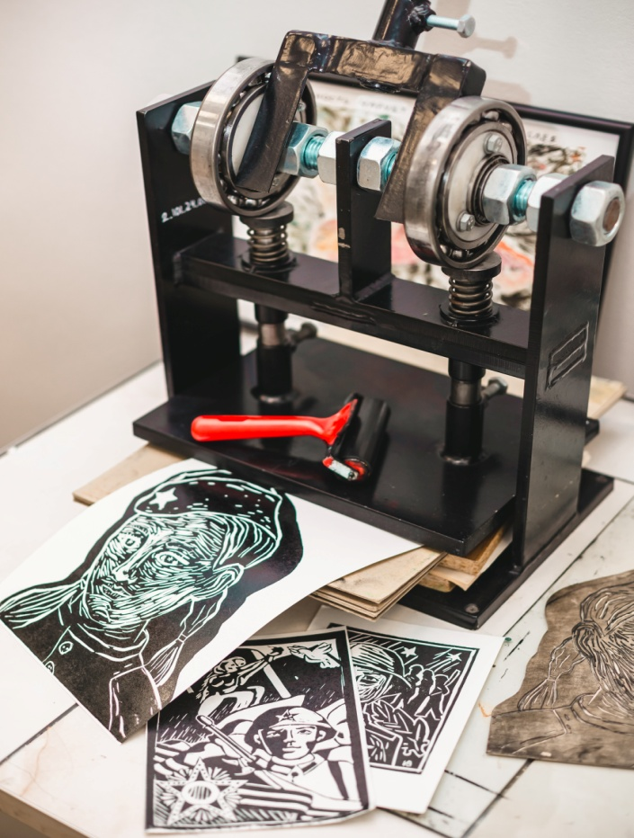
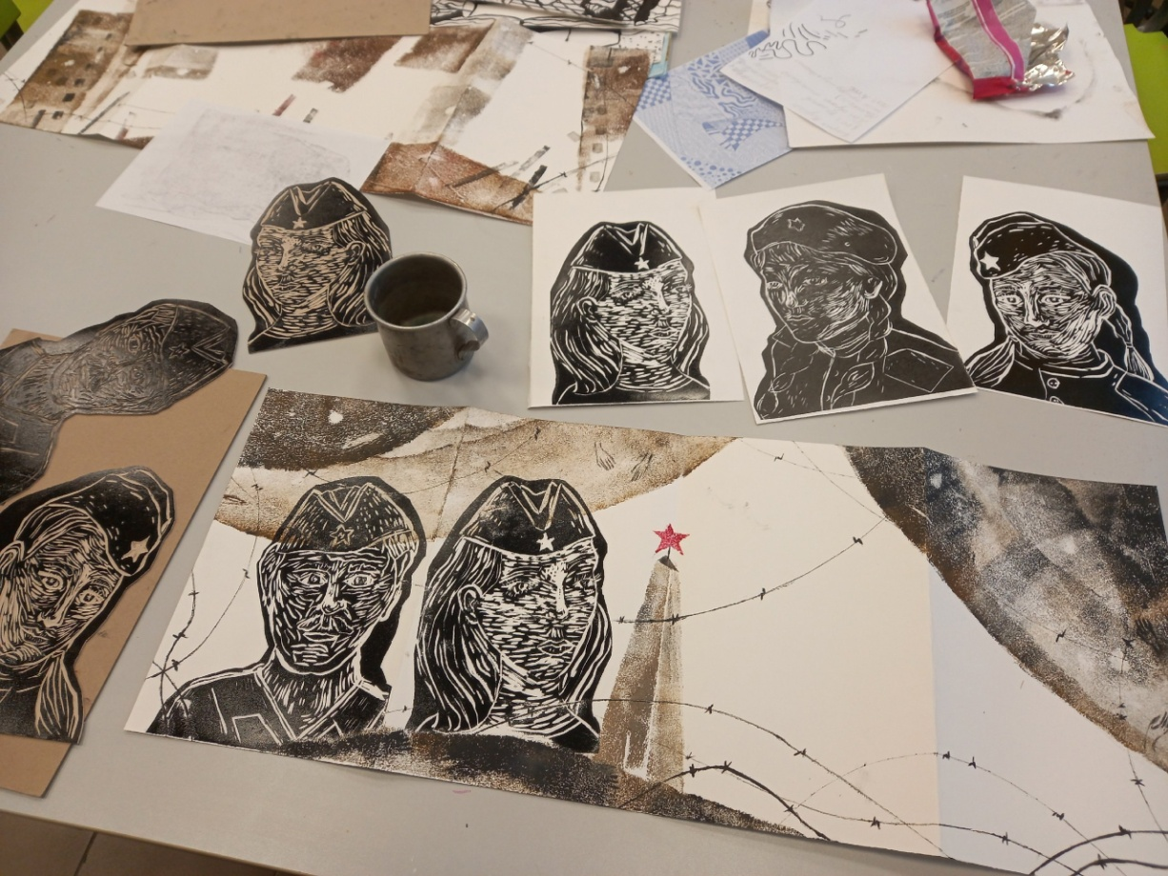
Книга художника
«Аrtist’s book» - новое явление в области книжного оформления, хотя история его уходит в глубокое средневековье.
«Книга художника» не печатается в типографии, а создается руками автора как объект искусства. Арт-буки отличает минимальный тираж и рукотворность. Чаще всего «книга художника» создается в техниках печатной графики.

Slide 4
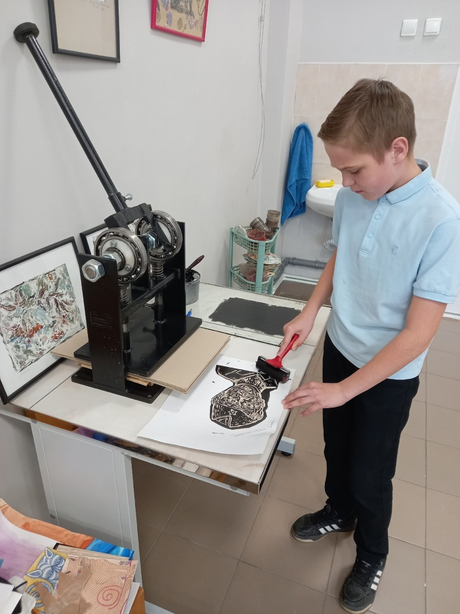
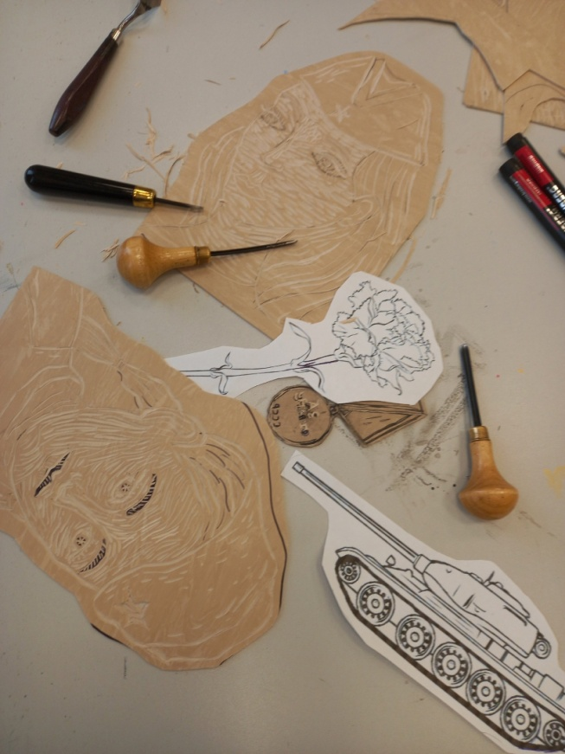
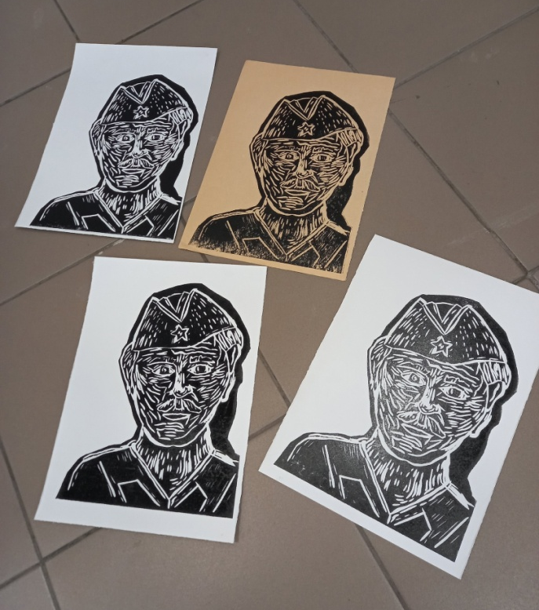
Эстамп – основа оформления книги
Один из этапов работы над книгой художника - создание печатных форм(штампов) в технике печатной графики –линогравюре.
Разработка эскизов, гравировка линолеума, печать пробных оттисков – самостоятельная творческая деятельность учащихся.

Slide 5
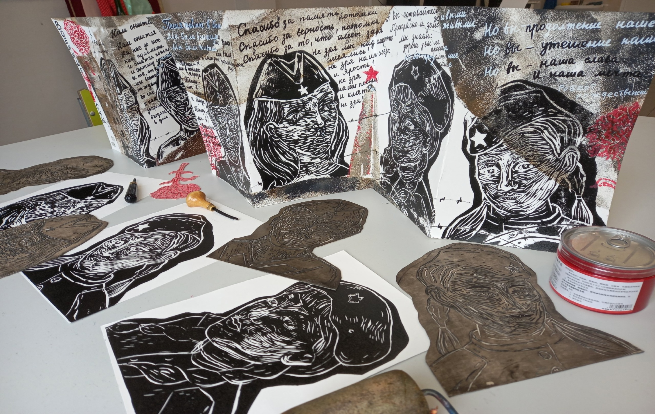
синтетический жанр -
книга художника объединяет текст, иллюстрацию и конструкцию книги
Книга-лепорелло – это форма книжки - гармошки, представляющей
собой сложенный в несколько раз лист бумаги. Художественный фон,
создающий драматичную атмосферу, создан при помощи накатки
краски валиком. На готовый фон напечатаны линогравюрные штампы.
В работе смешивались краски на разной основе - масляная и
типографская, их сочетание дает неповторимые и непредсказуемые
эффекты.

Slide 6
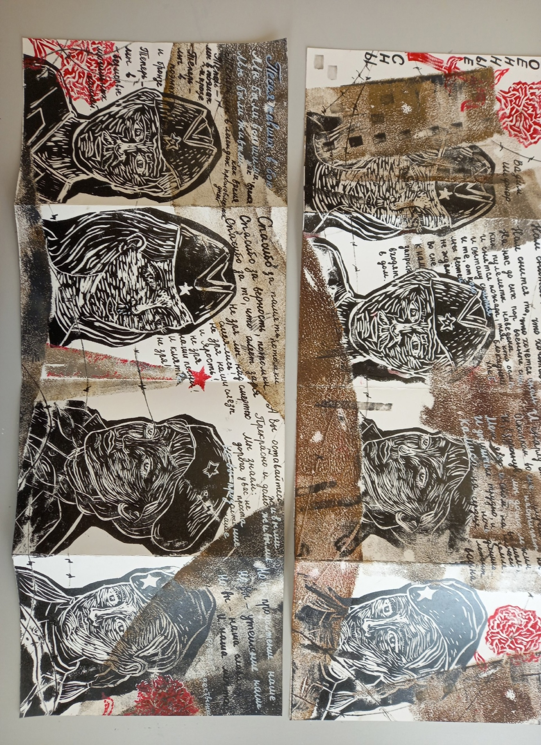
Живи и помни. Книжный разворот

Slide 7
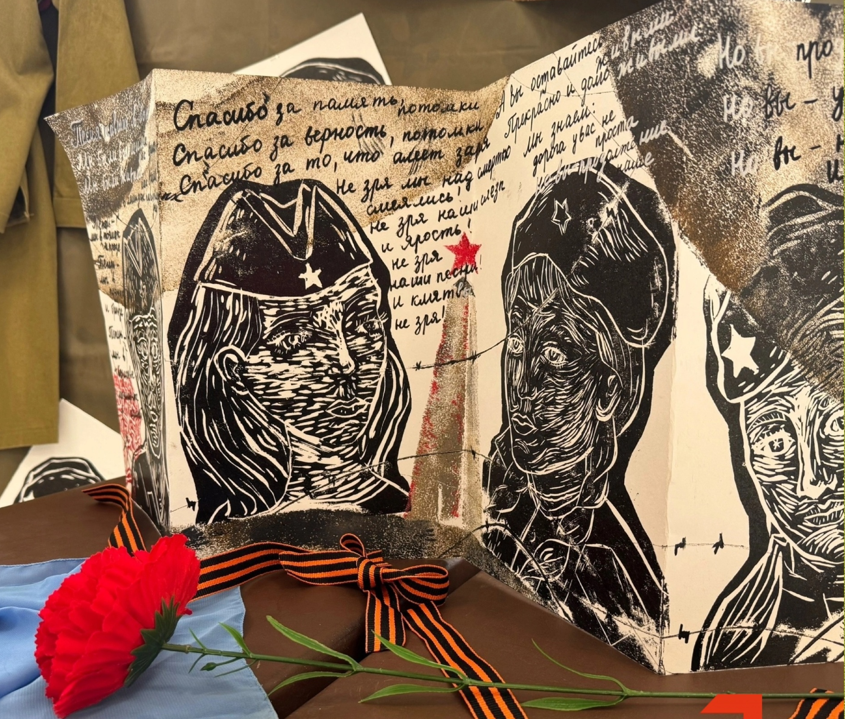
Военная лирика
К. Симанов
В нас есть суровая свобода:
На слезы обрекая мать,
Бессмертье своего народа
Своею смертью покупать.
Военная поэзия является тоже «историческим источником», которая
рассказывает нам о том, как повлияла война на людей.
Вечные ценности: воинская честь, братство, любовь,
дружба, верность, семья, родной дом - становятся непреложными.
Для текстового рукописного оформления книги художника были выбраны
яркоокрашенные эмоциональные строки произведений Вадима Шефнера
«Военные сны» и Роберта Рождественского «Песня павших в бою». В
произведениях авторы обращаются к потомкам и благодарит их за память
и верность.

Slide 8
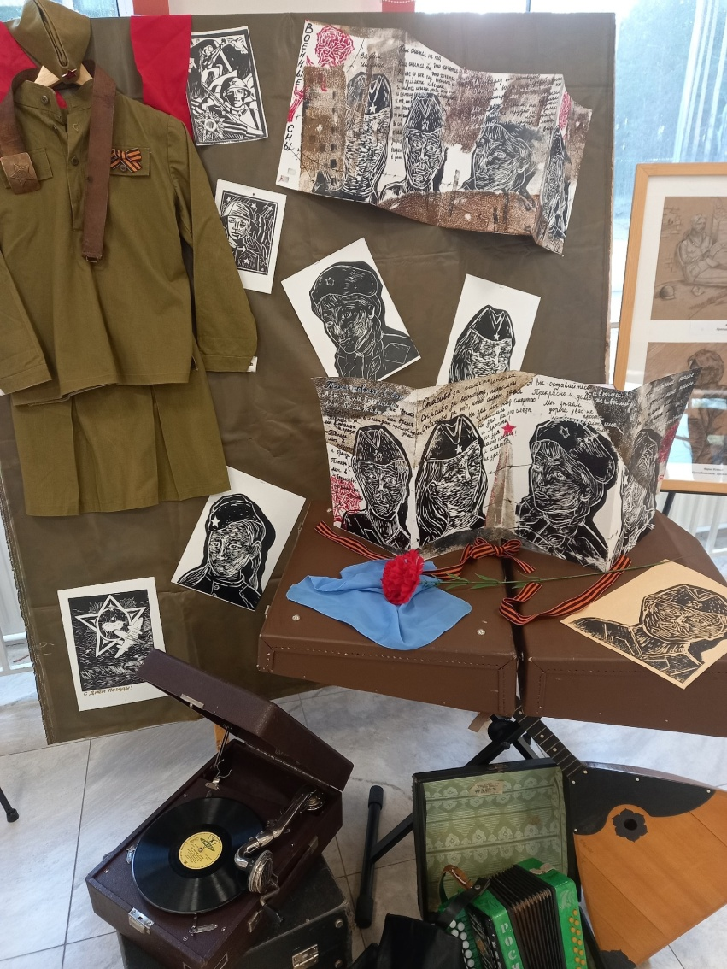
Область применения книги художника
Линогравюрные штампы могут быть
использованы для создания
открыток, коллажей и стенгазет. С их
помощью можно создать новые
варианты книги художника, с разным
эмоциональным звучанием в рамках
одной темы, создавая новые фон и
текстовое содержание. Можно назвать
это неким конструктором для создания
уникальной продукции, в данном случае
патриотической направленности.
Наша книга художника создавалась
специально к 80-летию празднования
Победы и нашла свое практическое
применение в небольшой инсталляции в
школе искусств.

Slide 9
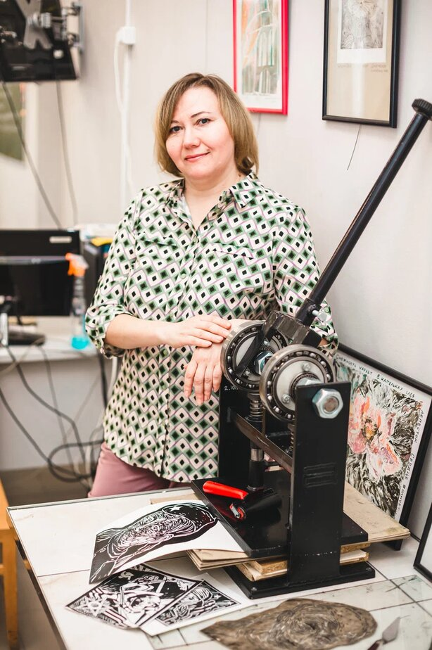
Книга художника как творческий метод
Книга художника остаётся актуальной формой искусства по
нескольким причинам:
- возможность самовыражения;
- неоднозначность и непредсказуемость
процесса и результата;
- инструмент анализа окружающего мира;
- использование традиционных и
современных технологий;
- популяризация среди молодёжи.
Спасибо за внимание!

